Slide 1
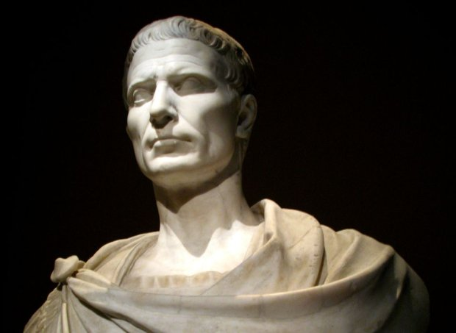
Juliusz Cezar

Slide 2
O samym postaci Juliusza
Gajusz Juliusz Cezar (ur. 12 lipca 100 p.n.e. , zm. 15 marca 44 r. p.n.e.) - rzymski polityk, wódz, dyktator i pisarz. Po śmierci rodziców piął się po szczeblach urzędniczych piastująckolejno urzędy kwestora, edyla, pretora, konsula i dyktatora. Sławę zdobył dzięki namiestnictwu w Galii i pokonaniu opozycji skupionej wokół senatu i Pompejusza przy pomocy swych żołnieży.

Slide 3
Młodość
Cezar był synem Gajusza Juliusza Cezara Starszego, po którym odziedziczył imiona, i Aurelii Kotty. Ród Juliuszów, jak sam utrzymywał, wywodził swe pochodzenie od mitycznego Eneasza i bogini Wenus.
Z powodu konfliktów jego rodziny ze stronnictwem optymanów opuścił Rzym. Udał się do północno-zachodniej Azji Mniejszej, gdzie wspomagał Marka Minucjusza Termusa w oblężeniu miasta Mitylena na wyspie Lesbos. Po zakończonej misji wojskowej nie powrócił do Rzymu, w którym wciąż panował Sulla. Przeniósł się do floty Publiusza Serwiliusza Izauryjskiego w Cylicji, gdzie jako oficer prowadził kampanię przeciwko licznym piratom, którzy mieli swe siedziby w górskich rejonach tej krainy.

Slide 4
Droga do Władzy
W roku 79 p.n.e. poprzedni dyktator, Lucjusz Korneliusz Sulla, zrezygnował ze swojego stanowiska i rok później zmarł. Śmierć Sulli rozpoczęła nowy okres walki o władzę. Cezar zdawał sobie sprawę, co potem potwierdziła klęska Marka Lepidusa próbującego objąć władzę, że jest jeszcze za wcześnie na przejęcie władzy od optymatów. Byli oni wciąż dominującym stronnictwem politycznym, skupiającym w swoim gronie większość liczących się przywódców.
Cezar postanowił najpierw zdobyć popularność. Chciał udowodnić, że jest bardzo dobrym mówcą i administratorem oraz znawcą prawa. W tym celu pozwał w roku 77 p.n.e. do sądu Gnejusza Dolabellę, byłego konsula, o nadużycia i wyłudzenia popełnione w czasie sprawowania władzy w prowincji Macedonia. Osoba ta była wybrana nieprzypadkowo – jako stronnik zmarłego Sulli był on politycznym przeciwnikiem Cezara, ponadto wspierała go ludność prowincji. Jednak Dolabella, głównie dzięki układom, sprawę wygrał.

Slide 5
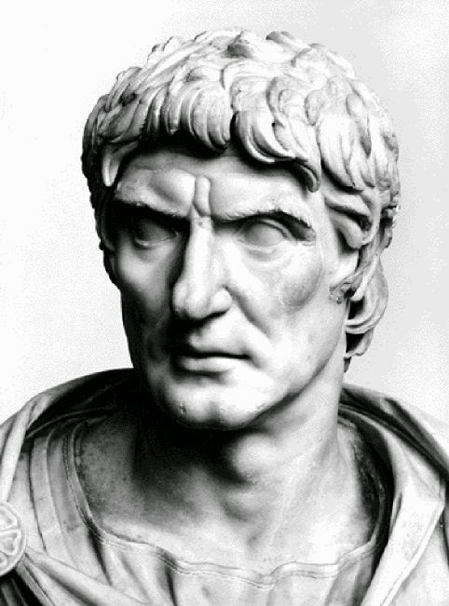
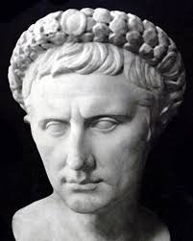

Slide 6
W 74 roku p.n.e. król Pontu Mitrydates VI Eupator zaatakował Bitynię. W tym czasie w zaatakowanych prowincjach wojska rzymskie były bardzo nieliczne i rozproszone. Cezar podjął wtedy decyzję wyprawy w rejony walki, aby zebrać wojsko i uderzyć na armię przeciwnika. Pomimo braku doświadczenia udało mu się zebrać wszystkie rozproszone oddziały rzymskie i uderzyć niespodziewanie na armię wroga, która wycofała się, oddalając zagrożenie dla państwa rzymskiego.
Około roku 68 p.n.e. został kwestorem prowincji Hiszpania Dalsza. Mógł dzięki temu zasiadać w senacie. Stanowisko kwestora nie satysfakcjonowało Cezara, więc ożenił się wkrótce z Pompeją, wnuczką samego Sulli, która mogła mu pomóc zarówno w karierze politycznej, jak też w udzielaniu informacji.
W 65 roku p.n.e. Cezar został edylem kurulnym. Jego głównym zadaniem było od tej pory czuwanie nad porządkiem i budownictwem w Rzymie i nad organizacją igrzysk. Wykazał się przy tym rozrzutnością, wystawiając dużą liczbę gladiatorów do pokazowych walk.
W roku 63 p.n.e. został wybrany na stanowisko Pontifeksa Maximusa, czyli najwyższego kapłana. Pontifex Maximus sprawował zwierzchnictwo nad całością życia religijnego w Rzymie, ale także miał poważne wpływy polityczne.
W roku 60 p.n.e., Cezar zawarł I triumwirat – tajne porozumienie z konsulami Gnejuszem Pompejuszem i Markiem Licyniuszem Krassusem, dzięki czemu został wybrany konsulem na rok 59 p.n.e

Slide 7
Podboje Juliusza Cezara
Do roku 50 p.n.e. Juliusz Cezar podporządkował sobie całą Galię, a po ośmiu latach wojen zdobył tereny od Atlantyku do Renu. Przebył kanał La Manche i dotarł do Brytanii. Najbardziej znane walki odbył
z Wercyngetoryksem – wodzem galijskim.
Za największe bitwy Juliusza Cezara uważa się:
-Bitwę pod Alezją (52 r. p.n.e.)
-Bitwę pod Farsalos (48 r. p.n.e.)
-Bitwę pod Zelą (47 r. p.n.e.)

Slide 8
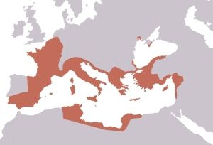
Imperium Juliusza Cezara

Slide 9
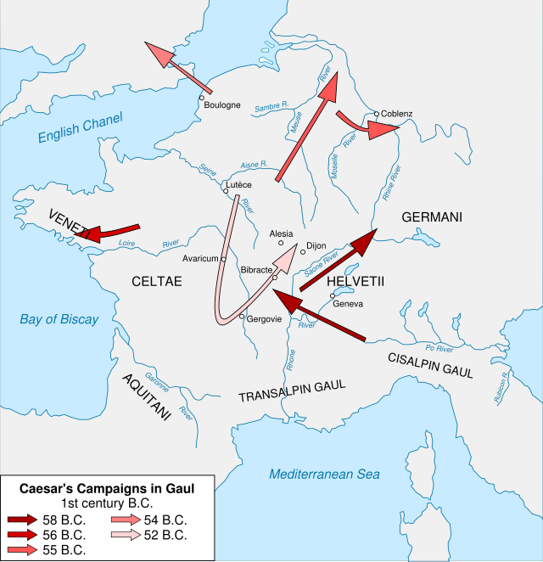
Namiestnictwo Cezara w Galii

Slide 10
Cezar wybrał się do Genewy w 58 roku p.n.e., żeby zorganizować akcję zbrojną przeciwko Helwetom. Nie zagrażali oni bezpośrednio państwu rzymskiemu, jednak stanowili dobry pretekst dla Juliusza do zdobycia łupów i sławy. Cezar rozbił doszczętnie 300-tysięczne plemię, a ocalałych wziął w niewolę.
Kolejnym plemieniem, które miało zagrażać bezpieczeństwu Rzymu, było plemię Swebów, dowodzone przez wojowniczego Ariowista. Powodem do wojny miał być konflikt z plemieniem Eduów, sprzymierzonym z Rzymem. Po kilku dniach walk u stóp Wogezów Germanie rzucili się do ucieczki. Dzięki swemu zwycięstwu powstrzymał on na długie lata ekspansję Germanów na Galię.
W 54 roku p.n.e. Juliusz Cezar podjął kolejną wyprawę przeciwko Belgom, a następnie przeciwko Nerwiom.
W 53 roku p.n.e. doszło do buntu, którym kierował Wercyngetoryks. Cezar po zdobyciu twierdzy w Alezji wziął go do niewoli i po raz kolejny zatriumfował.

Slide 11
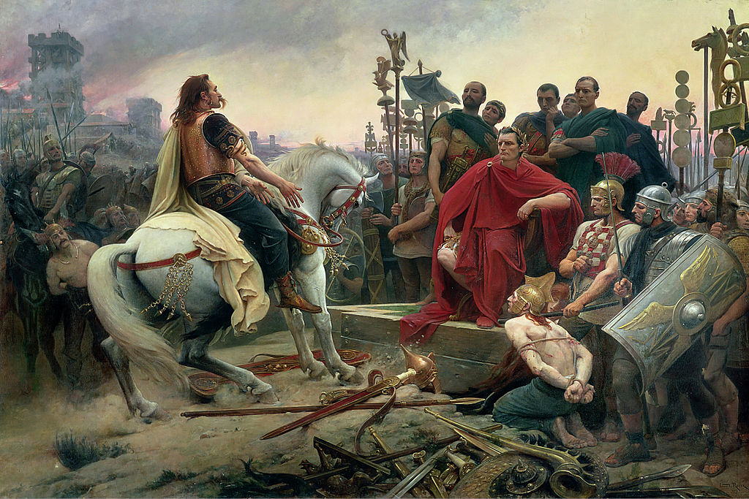

Slide 12
Dyktatura Juliusza Cezara
W 49 roku p.n.e. został dyktatorem po raz pierwszy, zrezygnował jednak
z urzędu, gdy wybrano go na konsula. W kolejnym roku przyjął dyktaturę po raz kolejny; w latach 49 – 44 p.n.e. obejmował ją czterokrotnie. Cezar otrzymał funkcję dyktatora dożywotniego, prowadził politykę jednoczenia
i współpracy wszystkich podbitych ludów, nosił także tytuł Ojca Ojczyzny.
Władza Cezara opierała się na poparciu armii. Dążył on do zmniejszenia wpływów senackich, dlatego senatorowie byli niechętni dyktatorowi. Juliusz powiększył liczbę senatu do 900, wprowadził do niego 400 nowych członków. Polityka Juliusza Cezara oznaczała też nowy stosunek do prowincji, mieszkańcy Galii, Hiszpanii uzyskiwali rzymskie obywatelstwo, a około 80 tysięcy legionistów otrzymało ziemię w prowincjach wolną od podatków. Dyktator przeciwstawił się wciąganiu niewolników do rozgrywek politycznych. Juliusz zajął się także rozbudową Rzymu, chcąc stworzyć najpiękniejsze państwo świata.

Slide 13
Śmierć Juliusza Cezara
Na czele opozycji wobec Cezara stanął Gajusz Kasjusz Longinus i Marek Juniusz Brutus. Przybywszy do portyku teatru Pompejusza, sali przeznaczonej na zebrania senatu, Cezar zajął miejsce w swym krześle kurulnym. Wówczas podszedł doń Tiliusz Cymber, prosząc o łaskę dla wygnanego brata, a za nim zaczęli podchodzić inni spiskowcy. Cezar rozdrażniony tą natarczywością, próbował wstać, ale wtedy Cymber ściągnął mu togę, co miało być umówionym znakiem ataku dla wszystkich. Pierwszy cios zadał Publiusz Serwiliusz Kaska, jednak uderzenie było za słabe. Cezar odpłacił się mu ugodzeniem rylcem w ramię, jednak wtedy posypały się na niego (wedle tradycji) 23 ciosy zadane sztyletami. Ostatni cios, zadany ręką Brutusa, którego Cezar uważał za przyjaciela, okazał się śmiertelny po którym padł, zakryty własną togą, u stóp posągu Pompejusza, swego dawnego stronnika i wroga.

Slide 14
